Slide 1
Кафедра иностраных языков
Презентация по дисциплине «Иностранный язык»(немецкий)
Stephen Paul (Steve) Jobs
Выполнил: Ардисламов И.Ш, Группа ЭЭ-10-19. Проверила: Максимова А.Б
Казань 2020

Slide 2
“Bleib hungrig. Bleib rücksichtslos” - Steve Jobs
1955-2011

Slide 3
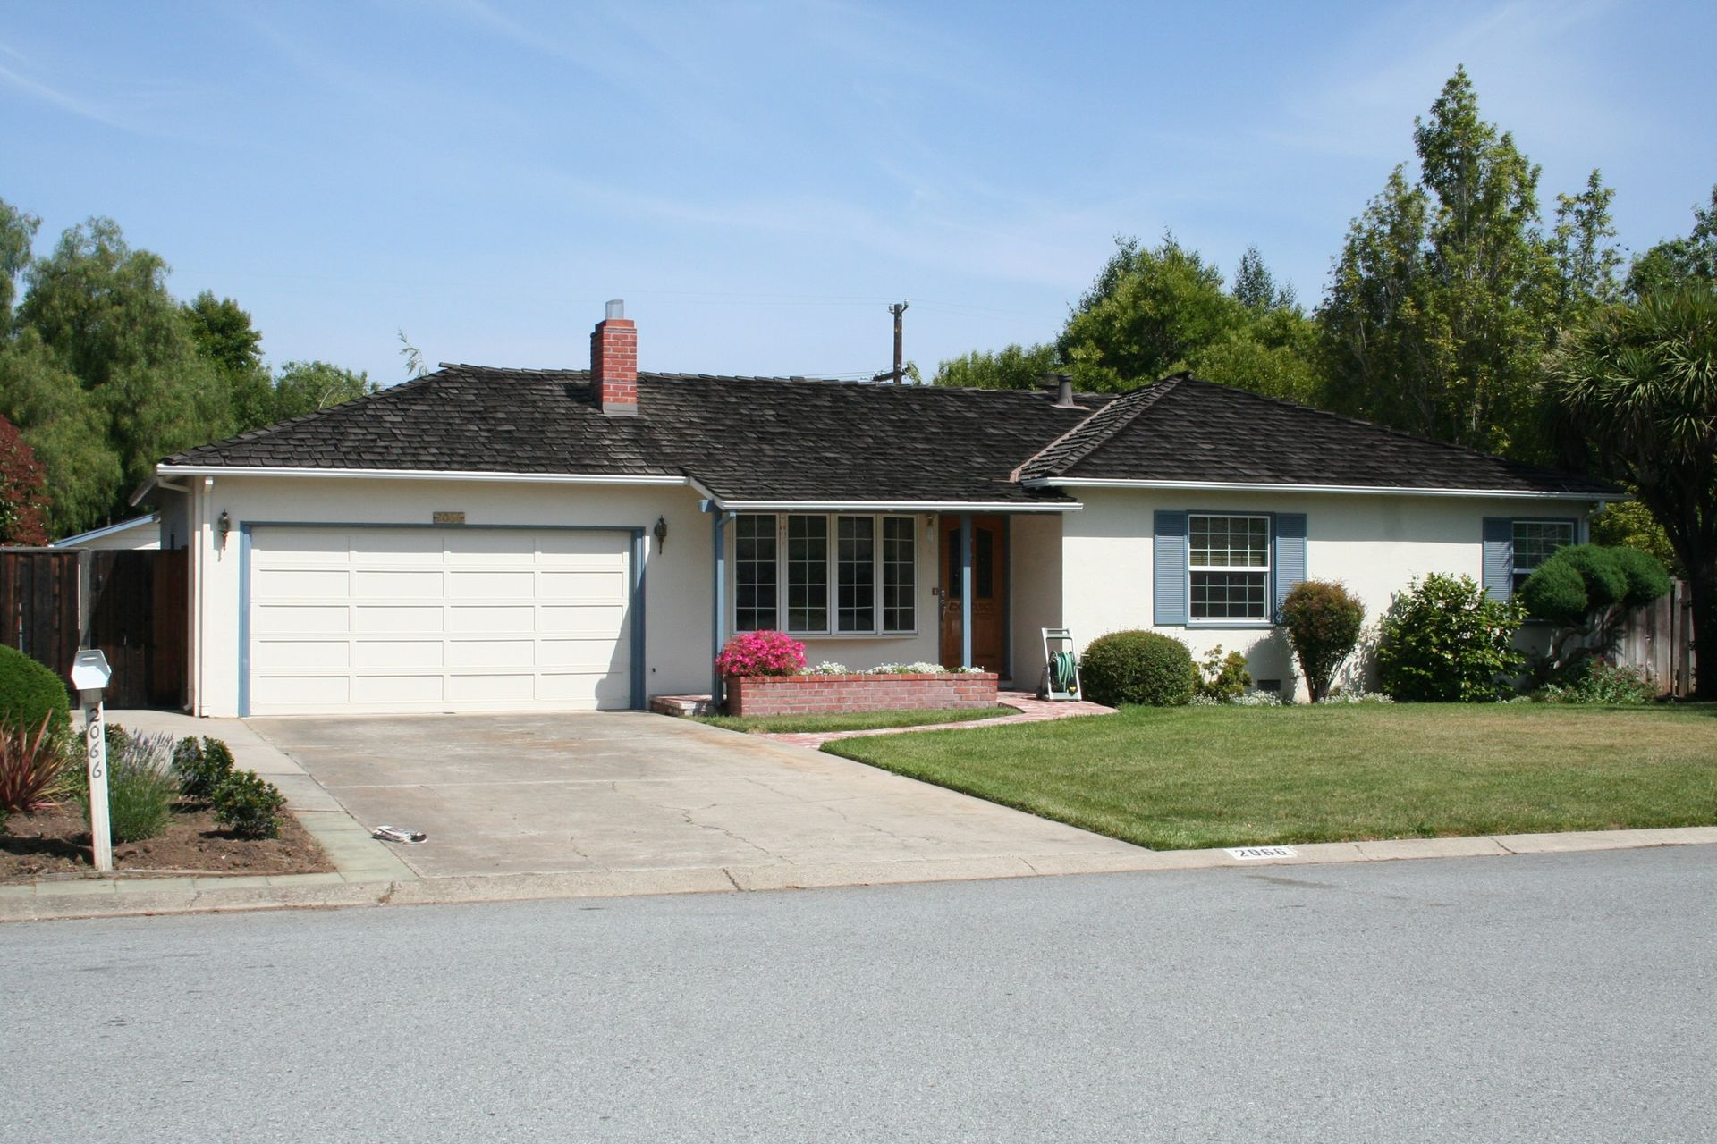
Stephen Paul Jobs wurde am 24. Februar 1955 geboren. Seine Eltern waren nicht verheiratete Studenten: der gebürtige Syrer Abdulfattah (John) Jandali und Joan Schible aus einer katholischen Familie deutscher Auswanderer. Joan studierte an der University of Wisconsin, und Jandali arbeitete dort als Dozent. Da Joan verwandten widersprachen Ihrer Beziehung, und der Vater, der zum Tod kam, drohte Ihr Erbe zu berauben, musste Sie zu einem privaten Arzt in San Francisco gehen und dann das Kind zur Adoption geben.Der junge wurde von Paul Jobs und der amerikanischen Armenischen Abstammung Clara Jobs adoptiert
Paul und Clara Jobs ' Haus am Christ Drive in Los Altos. Hier gründeten Steve Jobs, Steve Wozniak und Ronald Wayne 1976 Apple Computer

Slide 4
In den späten 1970er Jahren entwickelten Steve und sein Freund Steve Wozniak einen der ersten PCs, der ein großes kommerzielles Potenzial hatte. Der Apple II Computer war das erste Massenprodukt von Apple, das auf Initiative von Steve Jobs erstellt wurde. Später sah Jobs das kommerzielle Potenzial einer mausgesteuerten GUI, die Apple Lisa und, ein Jahr später, Macintosh (Mac) - Computer hervorbrachte.
Rechts Steve Jobs, Links Steve Wozniak

Slide 5
Das paar hatte im September 1991 Sohn reed, dann die Töchter Erin im August 1995 und Yves 1998. Jobs widmete den Kindern ein wenig Zeit, besonders den Töchtern. Er liebte es, mit seinem Sohn zu kommunizieren, sagte nicht, dass es der jüngere Ive, ein furchtloses, willensstarkes und sehr aktives Mädchen, eines Tages Apple führen würde, wenn er nicht US-Präsident wird. Reed äußerlich wurde sehr ähnlich wie sein Vater, aber es unterscheidet sich von ihm in guten Manieren und weichen Charakter.

Slide 6
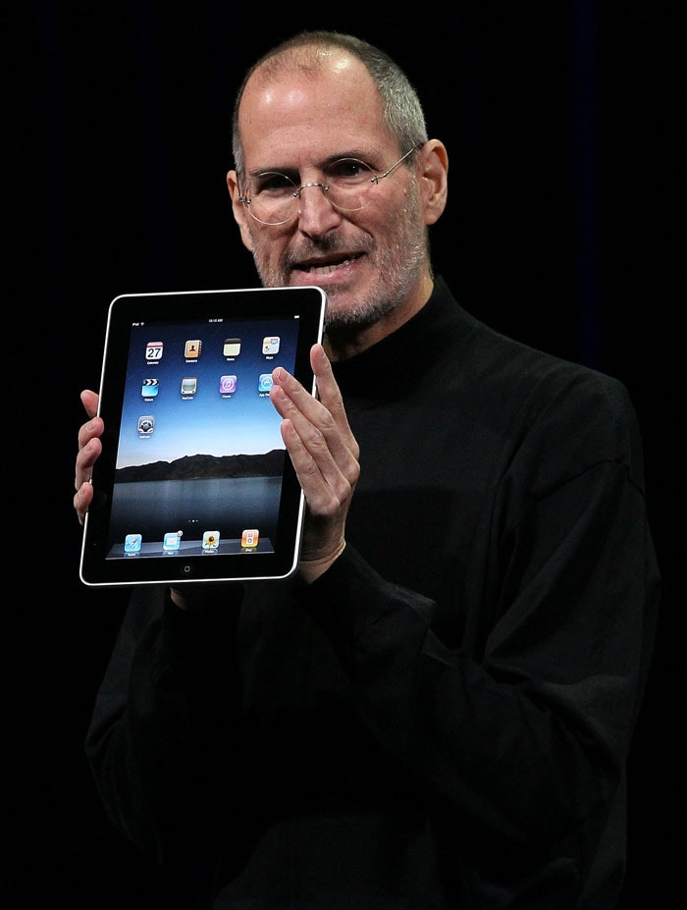
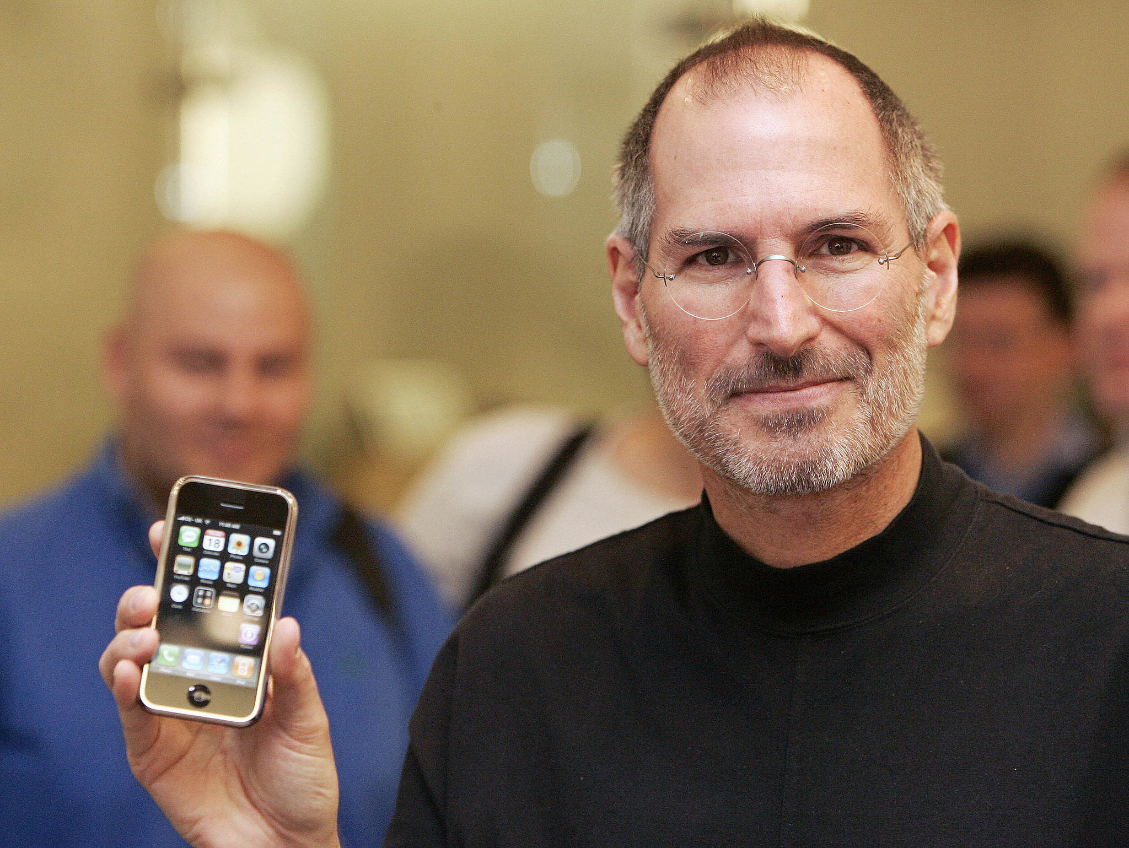
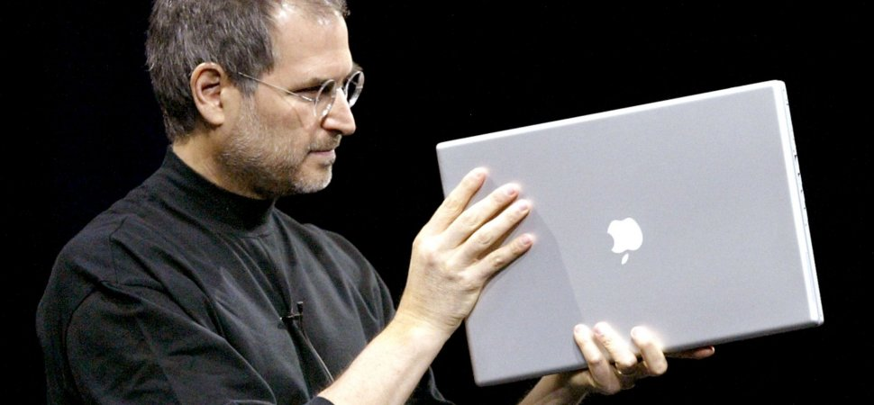
Nach der Gründung von Apple wurde Jobs zu einem Symbol für sein Unternehmen und seine Branche. Als Time 1982 den Computer "Maschine des Jahres" nannte, veröffentlichte das Magazin einen großen Artikel über Jobs als «berühmtesten Maestro Micro»

Slide 7
Steve Jobs starb um 3 Uhr am 5.Oktober 2011 in seinem Haus in Kalifornien aufgrund von Komplikationen, die zu einem Atemstillstand führten. Er starb in der Umgebung von Angehörigen: Frau, Kinder und Schwester. Laut Dr. Ramzi Amir führte seine erste Wahl einer alternativen Behandlung «zu einem unangemessen frühen Tod»

Slide 8
Источники
https://ru.wikipedia.org/wiki/Джобс,_Стив

